Slide 1
Terénní cvičení 2023

Slide 2
Vybavení
Stanice RTHI E1
Stanice THI E2
Stanice MIKROLOG T3 E3
AQUA PEN
MONITORING PEN

Slide 3
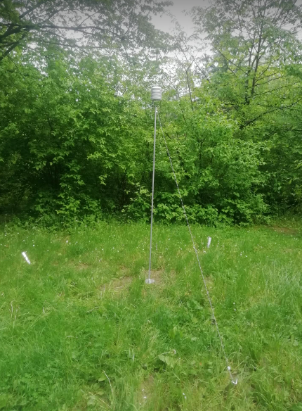
Stanice RTHI E1
Umístění: louka
Instalace: 16:00 23.5. 2023
Ukončení: 9:23 25.5. 2023

Slide 4
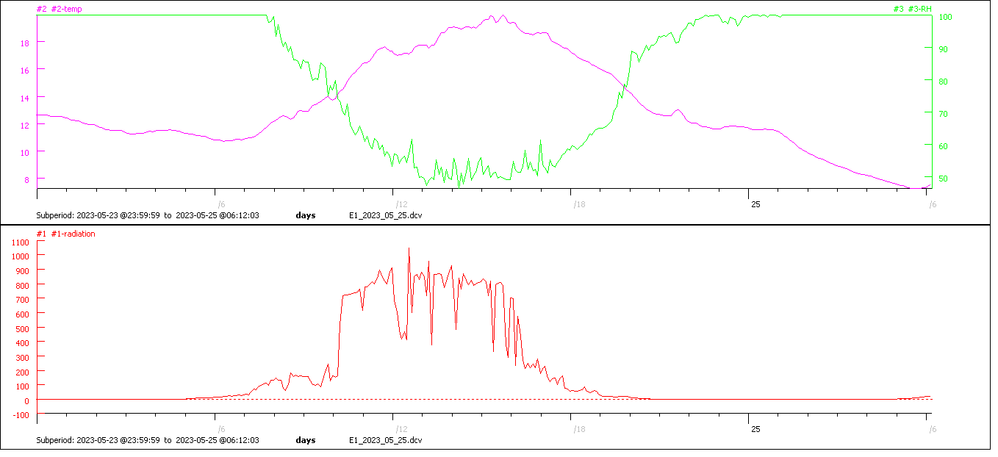
Stanice RTHI E1
°C
W/m²s

Slide 5
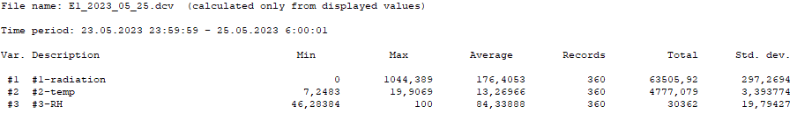
Stanice RTHI E1

Slide 6
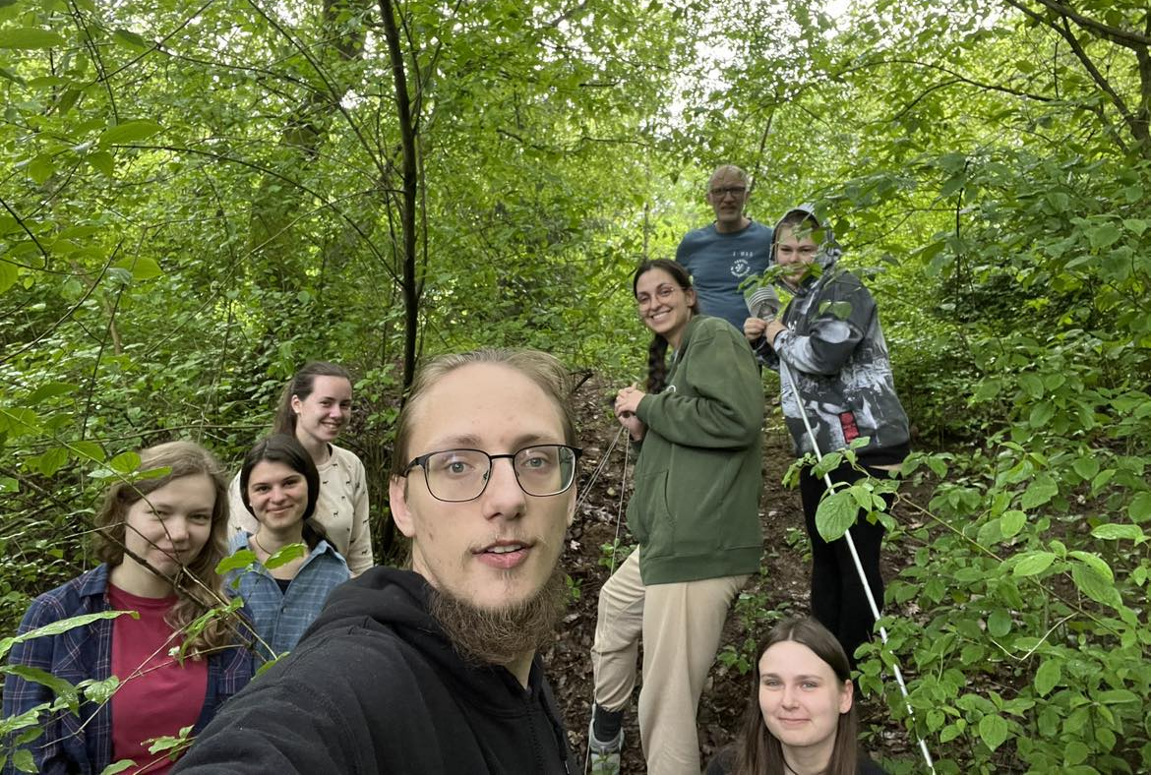
Stanice THI E2
Umístění: les
Instalace: 16:15 23.5. 2023
Ukončení: 9:23 25.5. 2023

Slide 7
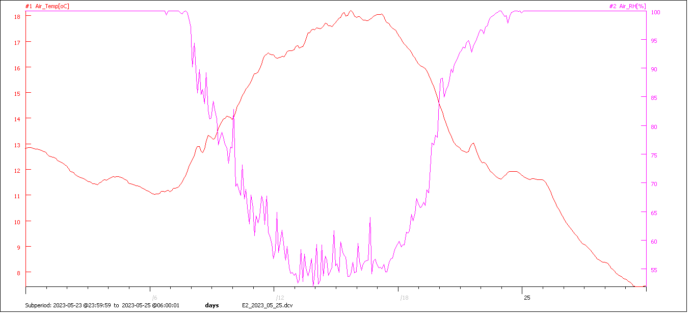
Stanice THI E2

Slide 8
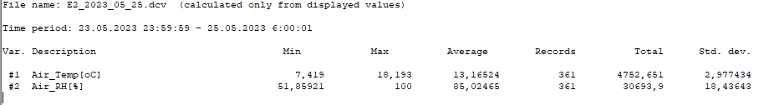
Stanice THI E2

Slide 9
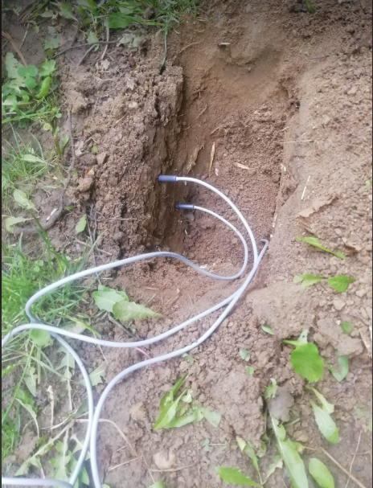
Stanice MIKROLOG T3 E3
Umístění: louka
Instalace: 16:30 23.5. 2023
Ukončení: 9:37 25.5. 2023

Slide 10
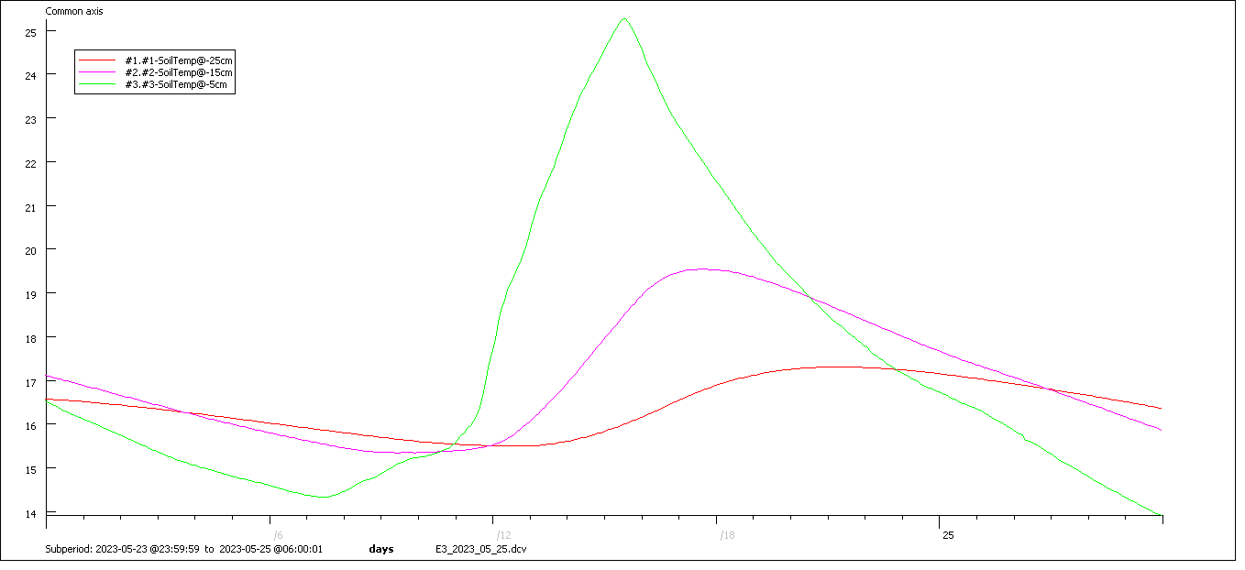
Stanice MIKROLOG T3 E3
°C

Slide 11
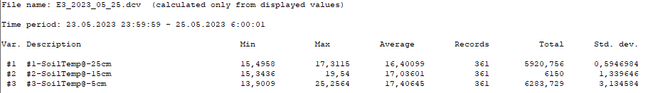
Stanice MIKROLOG T3 E3

Slide 12
AQUA PEN
Umístění: louka
Instalace: 6:00 23.5. 2023
Ukončení: 19:00 25.5. 2023

Slide 13
AQUA PEN

Slide 14
AQUA PEN

Slide 15
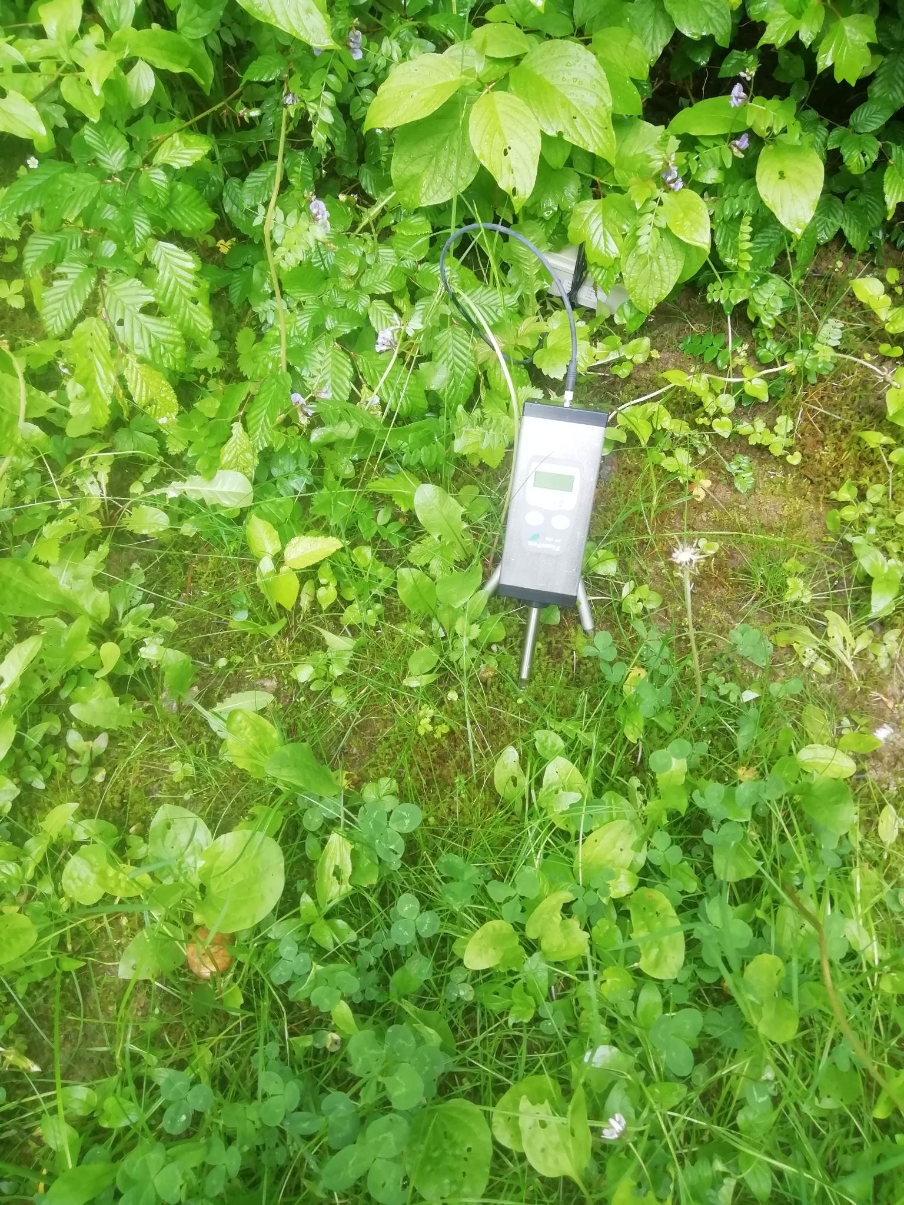
MONITORING PEN
Umístění: louka
Instalace: 9:30 23.5. 2023
Ukončení: 9:27 25.5. 2023

Slide 16
MONITORING PEN

Slide 17
MONITORING PEN

Slide 18
MONITORING PEN

Slide 19
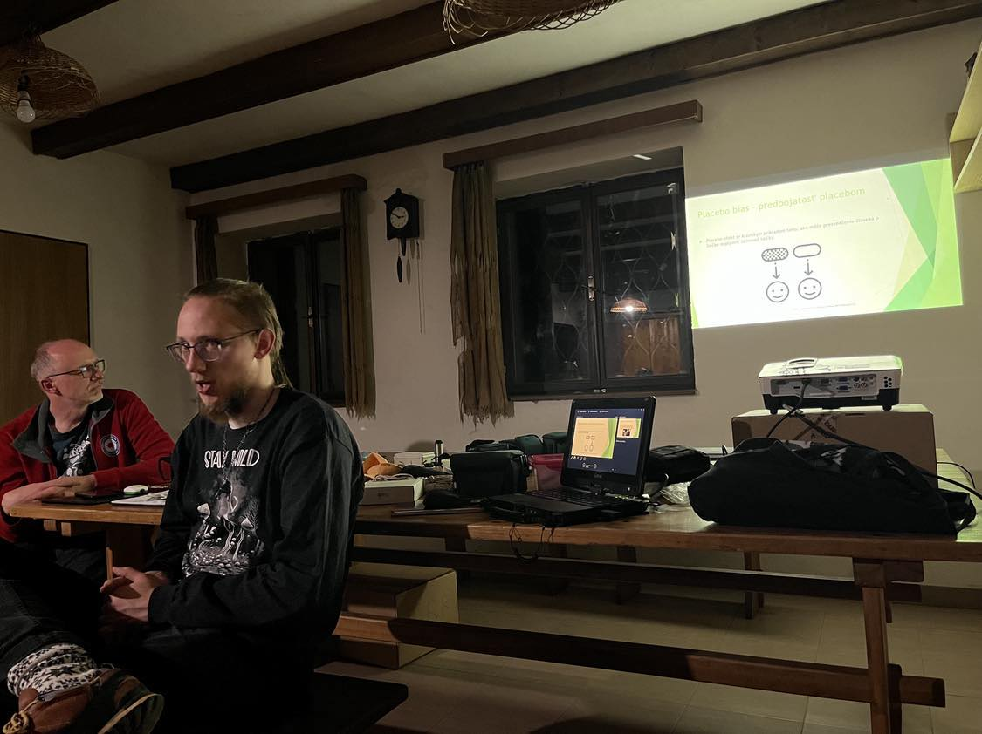

Slide 20
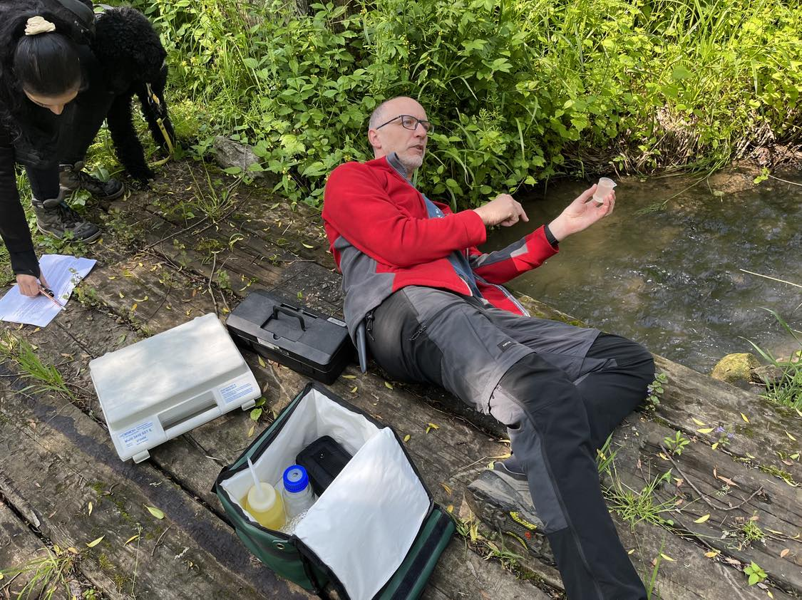

Slide 21


Slide 22


Slide 23
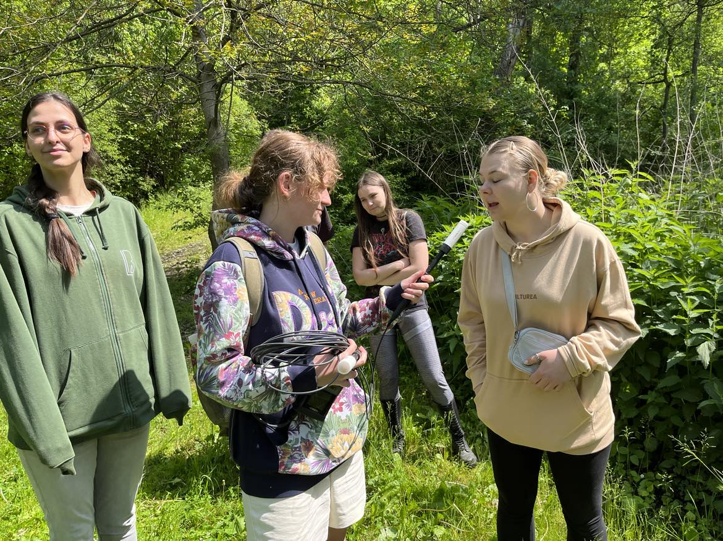

Slide 24
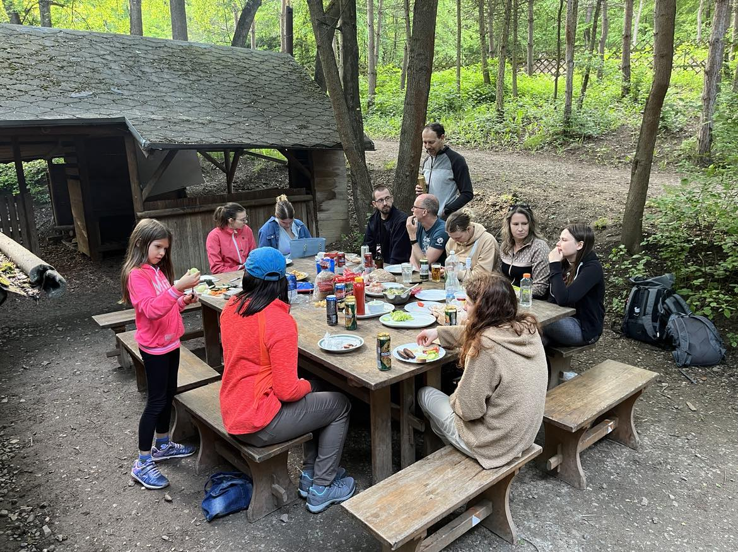

Slide 25
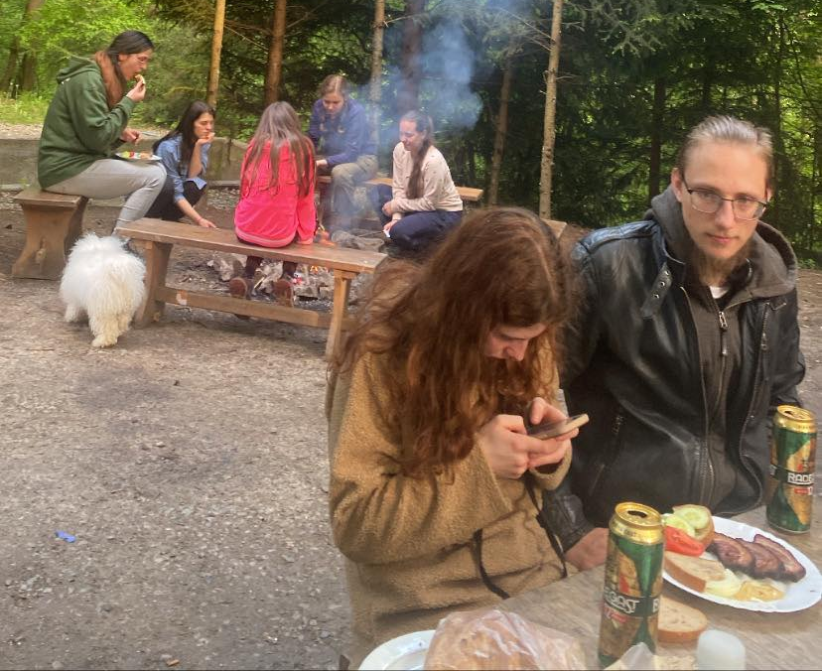

Slide 26
